Slide 1
2024数学建模国赛
A题
汇报人：谭润
小组成员：
谭润，宋艺
申奥，黄日成

Slide 2
PART 01
01
问题重述
目录
PART 02
02
CONTENTS
问题分析与解答
PART 03
03
总结

Slide 3
01
PART ONE
问题重述

Slide 4
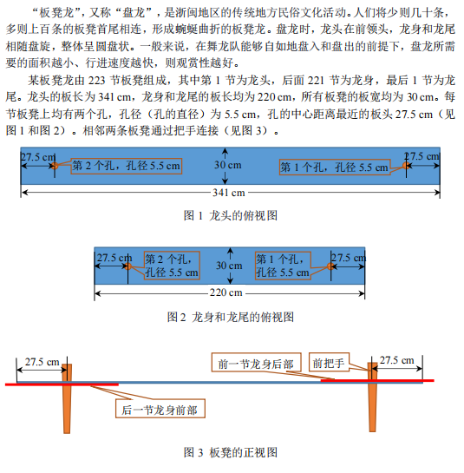
问题重述
问题一：假设板凳龙沿螺距为 55 cm 的等距螺线顺时针盘入，龙头的前把手行进速度保持为 1 m/s，初始时刻龙头位于螺线的第 16 圈。需要给出从初始时刻到 300 秒期间，每秒钟板凳龙的龙头、龙身及龙尾的把手位置和速度
问题二：在螺线盘入过程中，随着板凳龙不断盘入，可能会出现相邻板凳发生碰撞的情况。需要确定不发生碰撞的盘入终止时刻，并给出此时板凳龙的各把手位置和速度。
问题三：为了确保板凳龙能够顺利在螺线中心的调头空间内进行调头，需确定最小的螺距，使得龙头前把手能够沿螺线盘入到调头空间的边界。
问题四：在调头过程中，舞龙队需由顺时针盘入切换为逆时针盘出，调头路径为一条S形曲线，且该曲线由两段圆弧相切连接而成。需要分析能否通过调整圆弧形状，缩短调头路径，并给出各时刻龙头、龙身及龙尾把手的位置和速度。
问题五：在盘出过程中，要求龙头的行进速度尽可能大，同时确保板凳龙的各部分把手速度不超过 2 m/s。

Slide 5
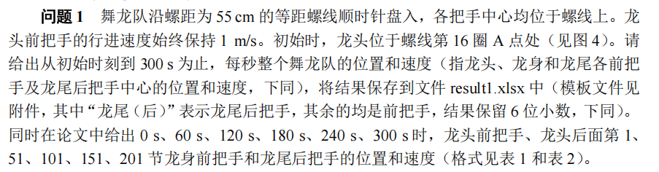
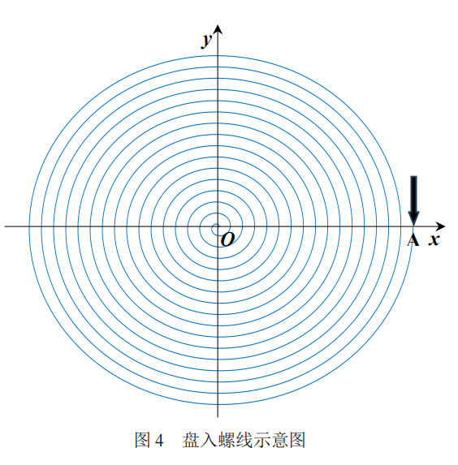
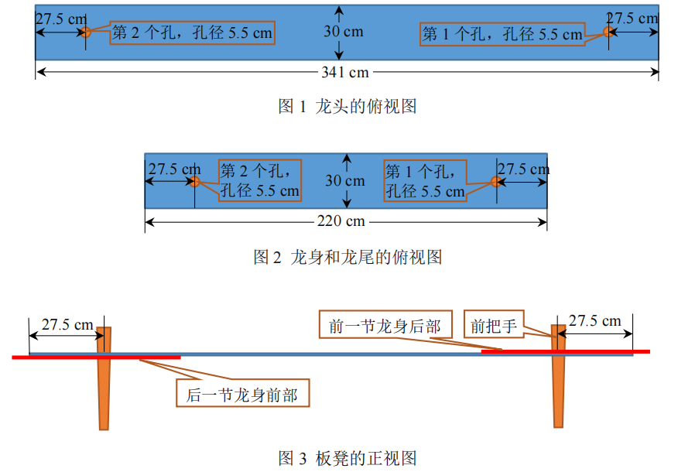
已知：
运动轨迹：等距 55 cm螺线顺时针，速度: 1 m / s，龙头初始位置

Slide 6
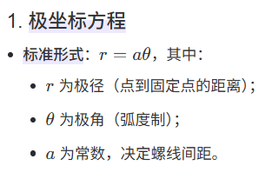


问题一解答
要求：龙队往里盘旋，每秒时，所有把手的位置与速度
阿基米德螺线的方程：两种选择：极坐标 or 直角坐标
代入起始点坐标，得到方程：r = 16 * 55 + 55 * theta
对于起始点（龙头前把手），我们什么都有，但是龙头后把手呢？每个龙身的前把手和后把手呢？【我们都没有】
龙队 ？ 阿基米德螺线？ 龙队是阿基米德螺线？：
1. 抽象： 龙队运动，其实是每个把手（点）在螺线上运动
2. 把手与把手是刚性连接的（说人话就是：把把手当一个点，两点之间的距离是固定的！！！）
阿基米德螺线几何特性分析：
1. 不是圆
2. ...好像没什么特点了（方程也这么简单）
两种求法：
1. 先求出 0 秒时，所有把手的位置，然后对每个把手进行模拟运动，求出其他时刻对应的位置
2. 先求出一个把手在每一时刻的位置，然后利用这一个把手求出其他把手的位置

Slide 7
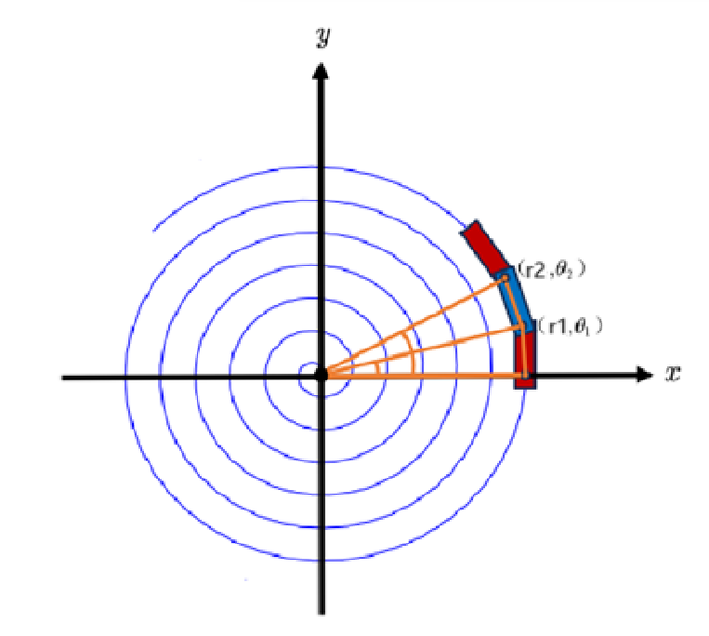
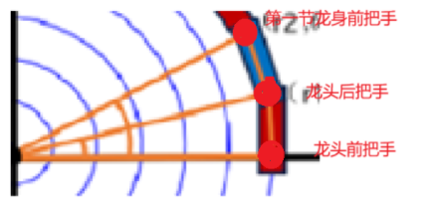
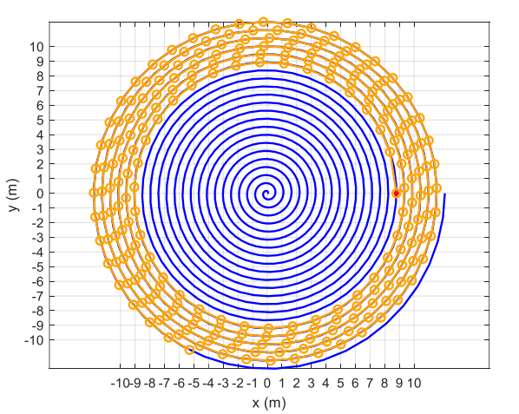
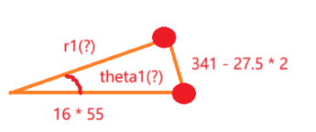
已知龙头把手求其他把手
0 时刻龙队位置可视化
龙队实际运动状态
r1 和 theta1 怎么求？
因为：r = 16 * 55 + 55 * theta，-》已知三边和一个夹角
一个未知数，只需要建立一个方程就可求解 -> 余弦定理

Slide 8
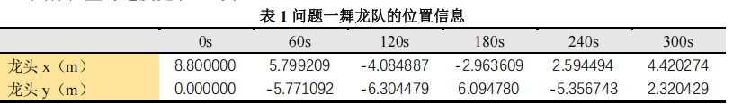

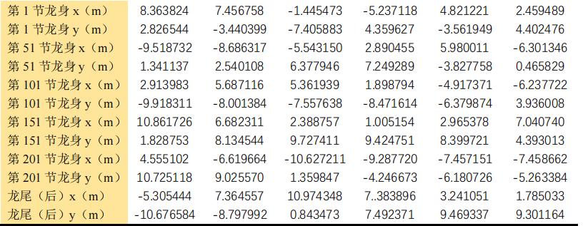
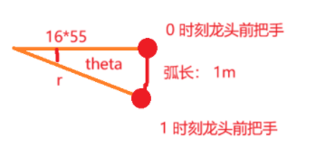

现在我们已经可以根据龙头前把手位置，得到所有把手的位置。
那问题变成了，如何得到每一时刻龙头前把手的位置？
结果部分展示
已知速度 1 m / s，设时间间隔为 1 s，得到每秒龙头所走的路程：1m
求每个把手的速度：
已经有了所有把手，所有时刻的坐标，直接差分法求速度就行了
差分法：
通过方程：先 r 变 theta表达式（减少未知数）
如果是圆，弧长：周长 == 圆心角：360 秒杀了
这不是圆，微积分：两个点积分 == 弧长（一个方程解一个未知数）
边界处理：特殊处理 0 时刻

Slide 9
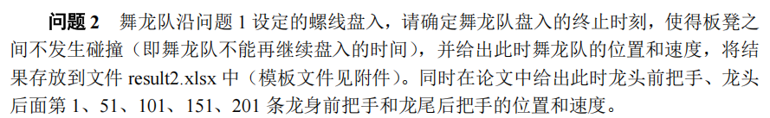
问题二
总结一下题意：一直往里盘入，会发生碰撞。求碰撞的前一时刻的各把手的位置和速度
设碰撞的前一时刻为 t ，又因为问题二按问题一的设定（即：螺距，速度...相同）
即：如果我能得到 t 时刻龙头前把手的位置，那上面的问题都可以求出来
我们把问题拆分成多个小问题：
1. 怎么模拟龙队运动？
2. 怎么判断是否碰撞？

Slide 10
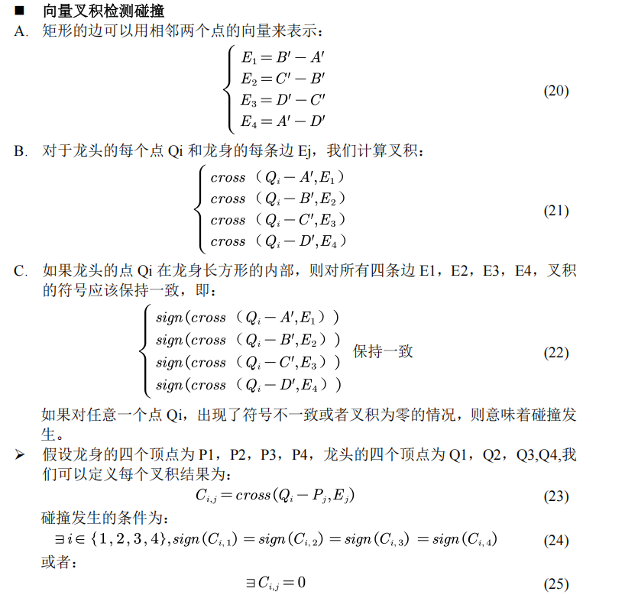
问题二
1. 怎么模拟龙队运动？
知道每一个时刻的所有的把手的位置，算不算模拟出来了？ （就像一帧一帧的电影一样）
2. 判断碰撞的方法：
即：如果你知道了矩阵对应的四个点的坐标，和一个单独的点。就可以通过左边的方法，判断这个点是否会落在矩阵内。
怎么想到的？
如果你做过2023年数学建模国赛a题——定日镜场
这里用的方法和判断前一面镜子是否会遮挡后面的镜子的方法是一样的。
即：前一面镜子的影子是否会落在第二面镜子上。而这里的镜子也是长方形。

Slide 11
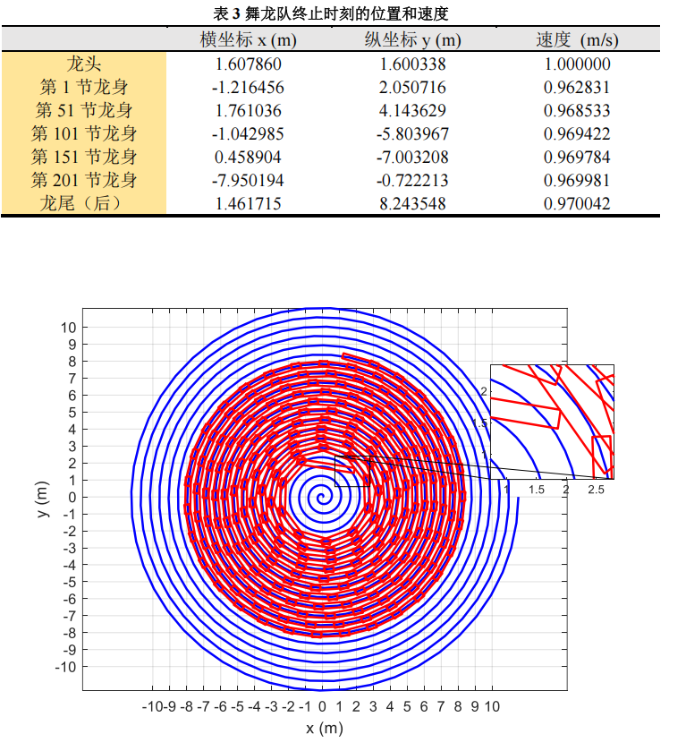
问题二
结果展示
总结一下方法：
求出从 0 s开始 到500s / 600s / 其他
每个时刻每个把手的位置。
然后用投影法判断是否会相撞。
还有个问题？（哪个点最先碰撞？）
答：一定是龙头的，因为龙头所在的位置的极经是最小的
优化算法的方法：
1. 直接从300s开始（优化速度）
为什么是300s？
因为问题一让求300s，那肯定没相撞（偷鸡方法）
2. 目前步长为 1 s，想要更精准？（答案更精准）
先跑一遍代码，求出大概的碰撞时间，比如 413s
然后对小范围内的步长进行缩小再找一遍：
如在[400, 420]找，步长设置为 0.01

Slide 12
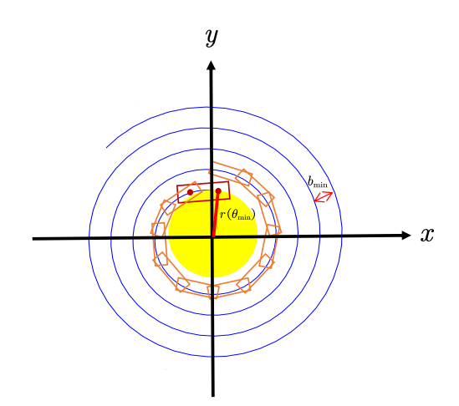
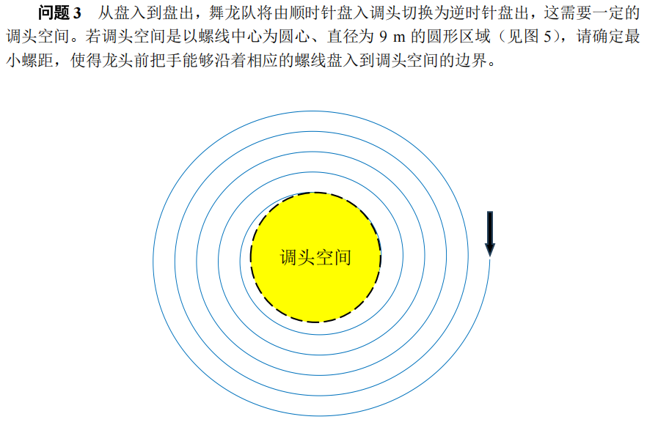
问题三
题意很好理解：掉头空间固定，螺线间距越小，越容易碰撞

Slide 13
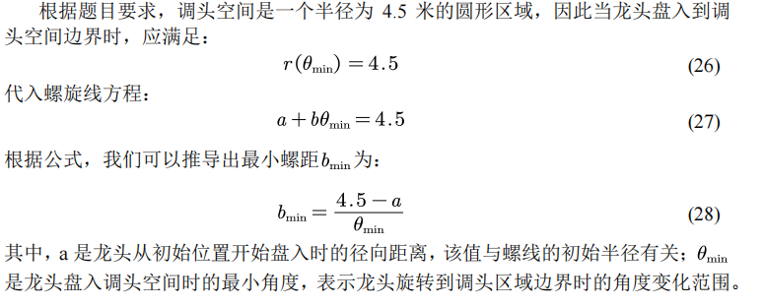
问题三
我们模拟龙队动的过程，我们把龙头位置固定在掉头的入口处，然后模拟螺线间距缩小的过程，判断是否会相碰。
依次代入更小的 b 来测试是否相碰。
有了 b 就有了 龙头位置的 theta ，就得到了龙头的坐标，然后其他的也都知道了，也就能判断是否相碰
算法优化：
初步判断查找区间，并且不简单遍历：
设置一个搜索区间[b1, b2]，然后用二分查找
这个也可以用在问题二的优化

Slide 14
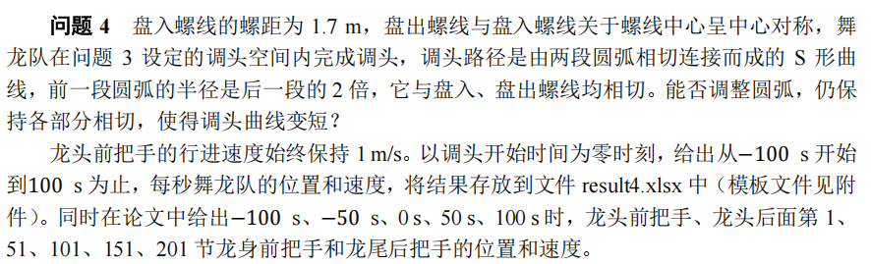
问题四
题目四，题目五，不再延续题目一的设定，并且运动过程变得更复杂，几何关系更复杂

Slide 15
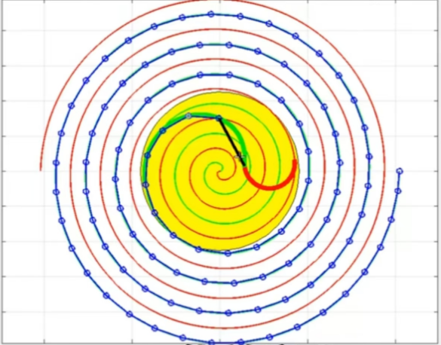
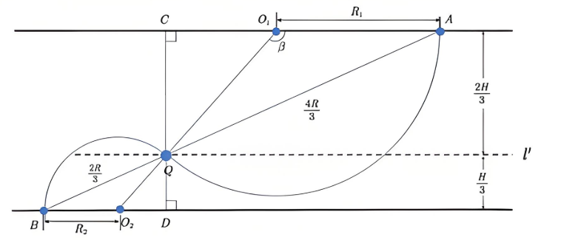
问题四
我们把运动分成 3 个阶段，四个不同的运动轨迹：
三个阶段：盘入，调头，盘出，四个不同的运动轨迹：如左图
要求每个运动轨迹的方程，入和出的两个阿基米德螺线好求，问题是里面的圆弧。
这时候就需要用到平面几何的知识，根据几何特性来分析：
1. 两个圆弧对应的圆半径的关系是 2 : 1
2. 这两个圆弧一定不是半圆弧，应该大的是弦长为 4R/3对应的圆弧，小的是弦长 为 2R / 3对应的圆弧
因为调头区域的半径确定，我们可以很容易利用出入螺线计算出出入位置，然后代入半径和出入点，易得两个圆弧对应的圆的方程。
运动不再只在阿基米德螺线上
蓝线：盘入
浅红线：盘出
粗绿线和粗红线：在调头空间的调头（注意，这个一定不是半圆弧，可以证明）

Slide 16
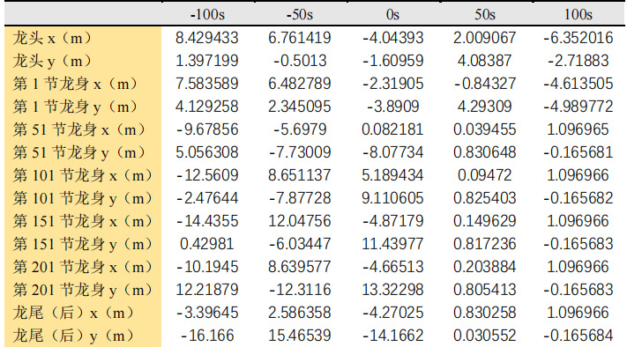
问题四
然后计算出每一个轨迹的起始时间和结束时间，再针对特定的轨迹利用对应的方程，计算结果（也就是代入特定时间，利用方程求解每个点...不过多赘述了，和第一二问大同小异，都是几何分析 + 方程求解，代码就是遍历，计算...）
求解结果

Slide 17
问题五
这道题要分析一下，什么时候把手的速度会最大。哪个把手速度会最大。
这就要用到第四问的结果，初步进行判断。
然后针对那一个时刻，代入不同的龙头速度，计算把手的速度，找到结果。
如果想要获取代码，可以访问我的Github：https://github.com/tanrun0/school_homework_code/tree/main

Slide 18
谢谢大家聆听

